Slide 1

«Беларусь и Россия: единство двух братских народов»
«Единство наших братских народов сформировали общие культура, мировоззренческие ценности и история, которую мы свято храним и оберегаем»
А.Г.Лукашенко
«Конструктивные российско-белорусские отношения будут и впредь активно развиваться на всех направлениях. Это в полной мере отвечает интересам наших братских народов»
В.В.Путин

Slide 2

Этапы развития сотрудничества
Республики Беларусь и Российской Федерации
21 февраля 1995 г. - Договор о дружбе, добрососедстве и сотрудничестве между Беларусью и Россией.
Сотрудничество Беларуси и России строится на принципах безусловного сохранения государственного суверенитета и территориальной целостности двух государств
2 апреля 1996 г. - Договор о Сообществе Беларуси и России.
Указом Президента Республики Беларусь в нашей стране установлен государственный праздник:
2 апреля - День единения народов Беларуси и России
2 апреля 1997 г. - Договор о Союзе Беларуси и России.
8 декабря 1999 г. - Договор о создании Союзного государства

Slide 3
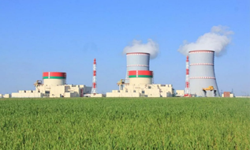
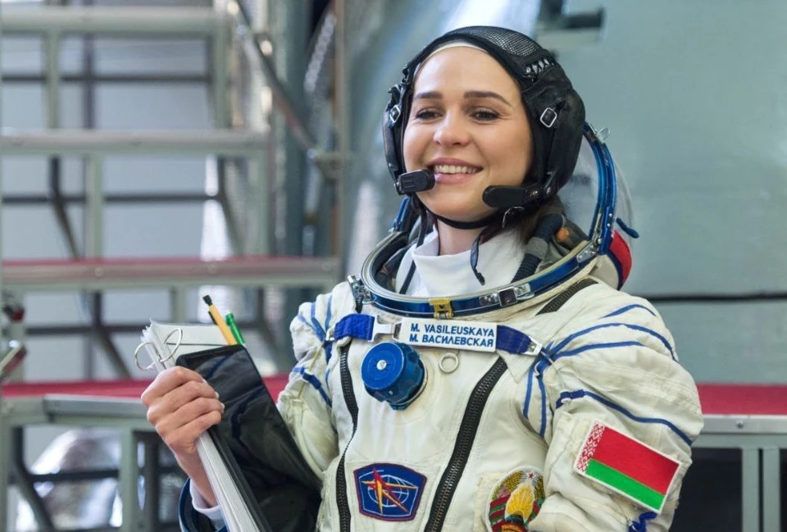
Совместные проекты Союзного государства
Белорусская атомная станция
Первый блок БелАЭС введен в промышленную эксплуатацию в июне 2021 года, второй - в ноябре 2023 года.
Благодаря тесному сотрудничеству белорусских и российских ученых стал возможен полет на орбиту первого в истории суверенной Беларуси космонавта - Марины Василевской (2024 г.)

Slide 4
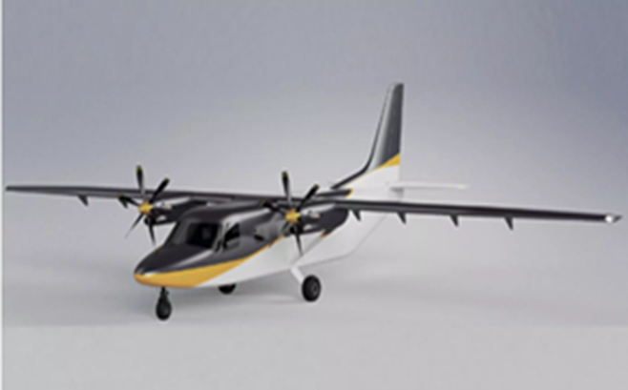

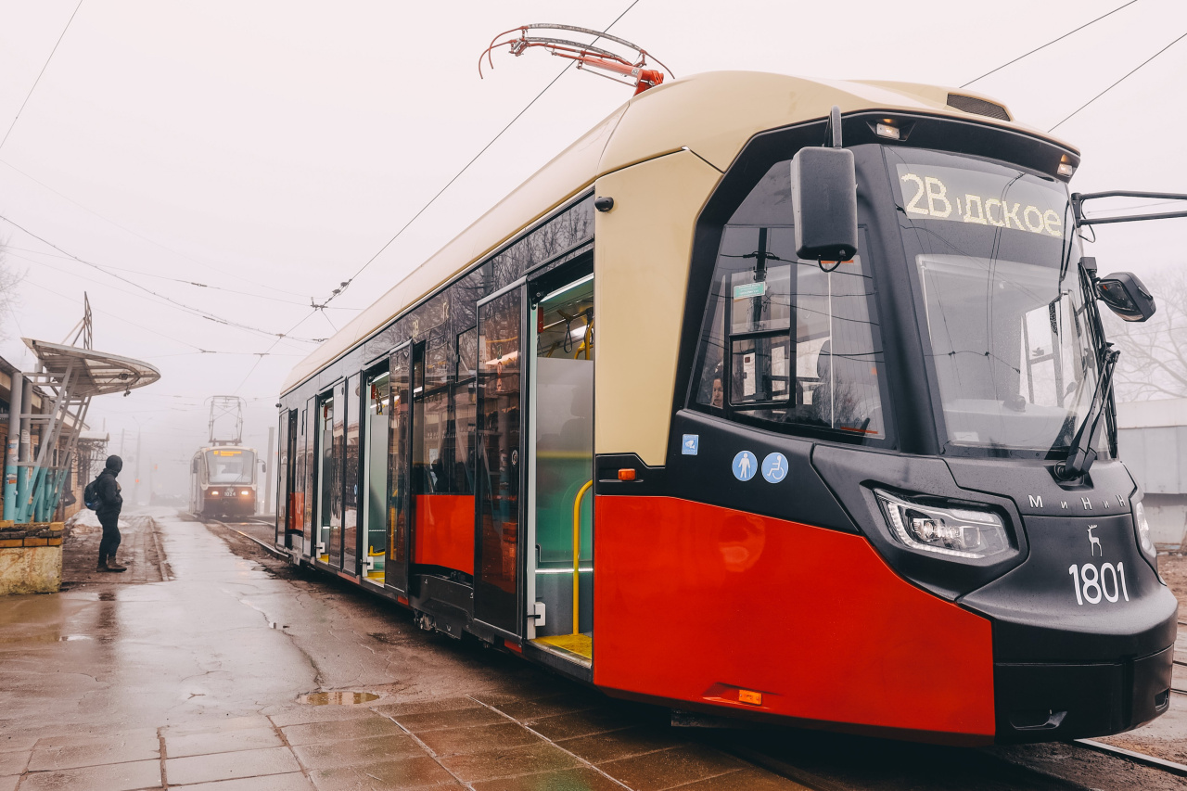
Совместные проекты Союзного государства
«Освей» — лёгкий многоцелевой 19-местный турбовидный самолёт. Опытный образец самолета будет произведен в 2026 г. Этот проект позволит фактически впервые создать школу в сфере авиастроения в Республике Беларусь.
Союзный электротранспорт (троллейбусы, электробусы, трамваи) – совместные разработки минского и нижегородского предприятий для обновления электротранспортной инфраструктуры двух стран

Slide 5

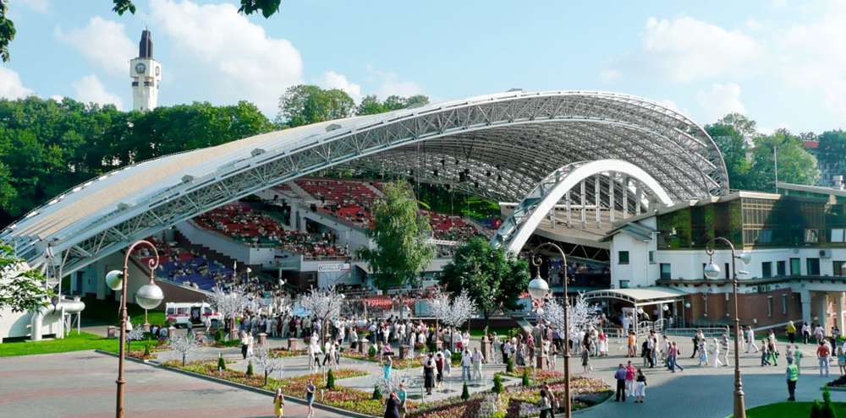
Совместные проекты Союзного государства
Ежегодно в рамках Международного фестиваля искусств «СЛАВЯНСКИЙ БАЗАР В ВИТЕБСКЕ» проходит День Союзного государства
Самый крупный проект - ежегодный гала-концерт «СОЮЗНОЕ ГОСУДАРСТВО ПРИГЛАШАЕТ…», объединяющий на одной сцене ведущих мастеров искусств Беларуси и России. В 2024 г. концертная программа получила название «НАРОДНОЕ БРАТСТВО ДОРОЖЕ ВСЯКОГО БОГАТСТВА».

Slide 6
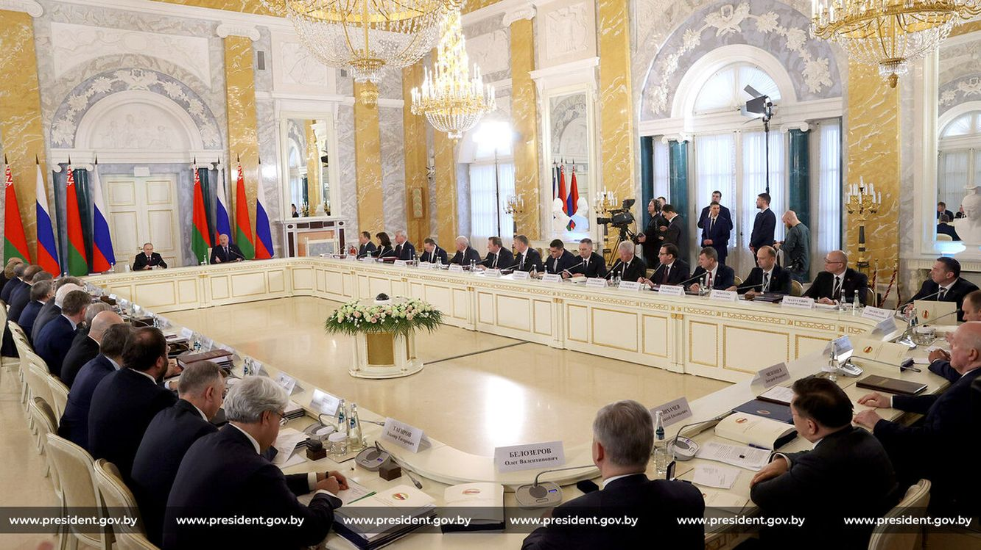
Сотрудничество в сфере науки
6 декабря 2024 г. принята Стратегия научно-технологического развития Союзного государства до 2035 года.
В совместных планах - разработка солнечных энергетических систем (программа «Солнечная энергетика»), создание мембранных белков и их комплексов (программа «Союз-Биомембраны»), средств диагностики, лечения и профилактики заболеваний вирусной природы (программа «Вирусология»), а также развитие агропромышленного комплекса (программы «Комбикорм-3», «Продовольственная безопасность СГ», «БелРосЖивПлем», «Интеллектуальная ферма СГ») и др.

Slide 7
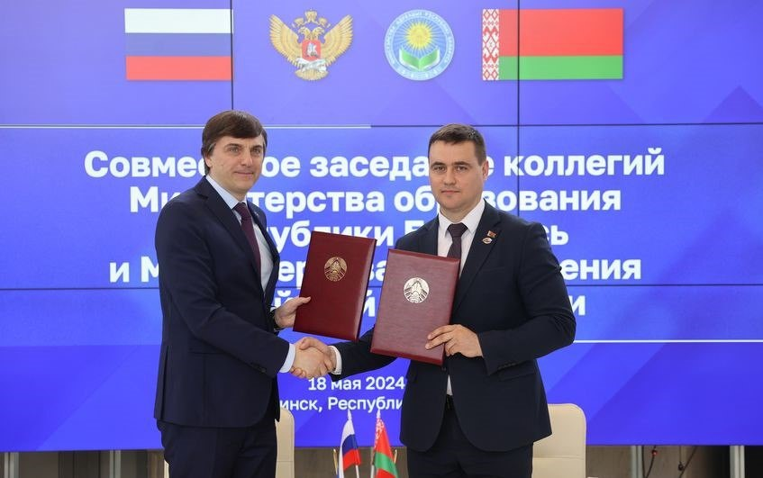

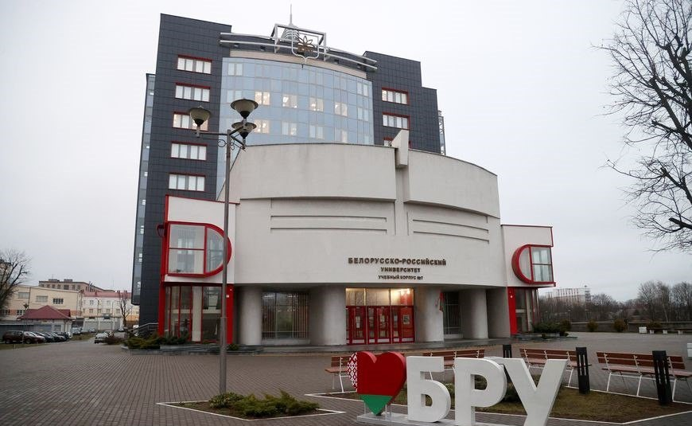
Сотрудничество в сфере образования
Белорусско-Российский университет обеспечивает подготовку высококвалифицированных инженерных кадров для экономики Союзного государства
Олимпиада Союзного государства «Россия и Беларусь: историческая и духовная общность» проводится с 2004 г. и направлена на укрепление дружеских связей между молодежью Республики Беларусь и Российской Федерации.

Slide 8
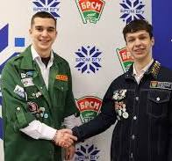
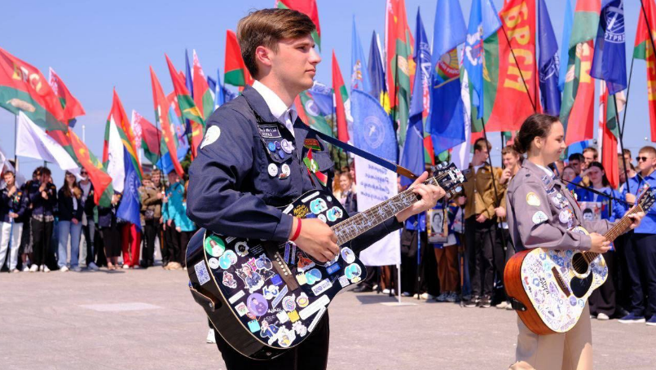
Белорусско-российский студенческий стройотряд
Совместные строительные объекты
благоустройство территории мемориального комплекса «Курган Славы»
строительство Республиканского центра патриотического воспитания молодежи на территории Кобринского укрепления Брестской крепости
сооружение Белорусской АЭС
сооружение железнодорожной магистрали БАМ 2.0
Всероссийская студенческая стройка «Бованенково» (полуостров Ямал, Российская Федерация);
строительство железной дороги Нарын-Лукоган в Забайкальском крае, автодороги в Ямало-Ненецком автономном округе;
работа на олимпийских объектах в Сочи

Slide 9
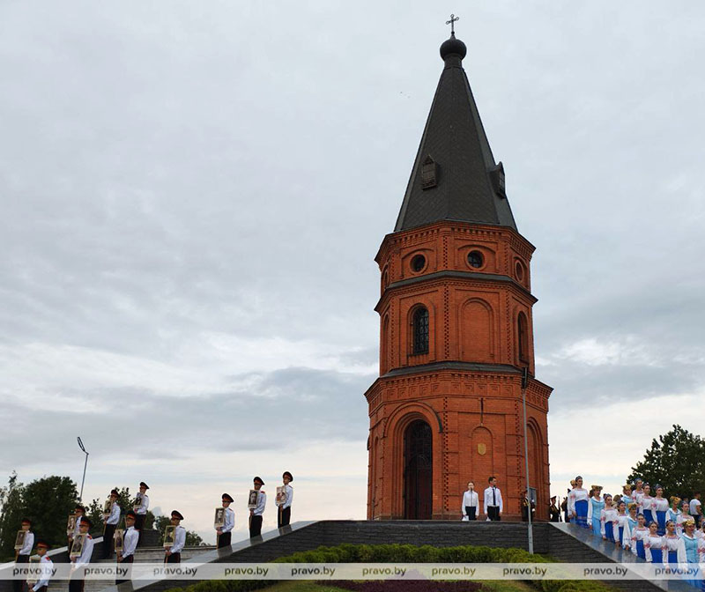
Победа советского народа в Великой Отечественной войне
Россия и Беларусь едины в сохранении исторической памяти.
Уроки мужества в учреждениях образования.
Благоустройство мемориальных комплексов и мест захоронений погибших во время Великой Отечественной войны,
Военно-патриотическая смена учащихся суворовских военных и кадетских училищ Беларуси и России (Всероссийский детский центр «Орленок»),
Гражданско-патриотическая смена Союзного государства «За честь Отчизны» (Национальный детский образовательно-оздоровительный центр «Зубренок»).
Проект Союзного государства по созданию экспозиции музея на территории мемориального комплекса «Буйничское поле» (Могилевский район)

